Slide 1



问题引入
网络图片的获取和存储？

Slide 2

网络图片的获取和存储-实例4

Slide 3
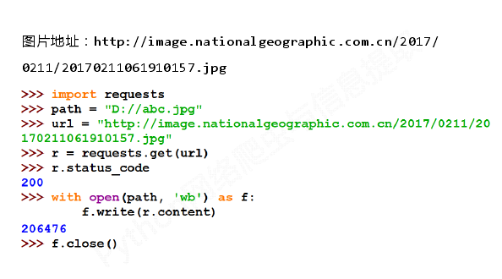
网络图片的获取和存储-实例4

Slide 4
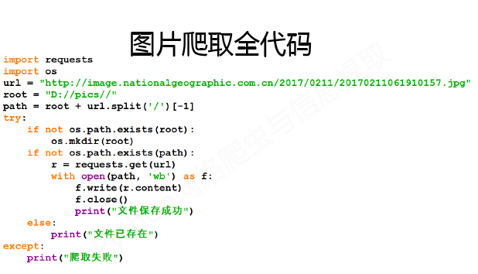
网络图片的获取和存储-实例4

